Slide 1
Oplevering Energy Dashboard
Jens de Vlaming Joost van Dam Sylvester Roos Xin Wang Marcello Haddeman Mick Holster

Slide 2
AGENDA
DEMO:
Doelstelling
Proces
Korte demo
Uitdagingen
Korte technische toelichting
TECHNISCH: Architectuur
User Experience
Datamodel
Code & codestyle
Security
CI/CD Ontwikkelstraat
Jens

Slide 3
Doelstelling
Er is een energietransitie van fossiele brandstoffen naar duurzame energie gaande. Het dashboard moet de consument helpen om inzicht te krijgen in hun energieconsumptie en levering.
Jens

Slide 4
Proces
1
2
3
4
12 December
19 December
12 Januari
16 Januari
Influx, docker, angular & datamodel, wireframes
Dashboard, widgets, grafieken, toevoegen & interval
Enkele waarde, sockets, settings, Influx queries & bewerken
Weer, eenheden, meerdere grafieken
User stories zijn te vinden in het Jira Board
Jens

Slide 5
Korte Demo
Link naar dashboard

Slide 6
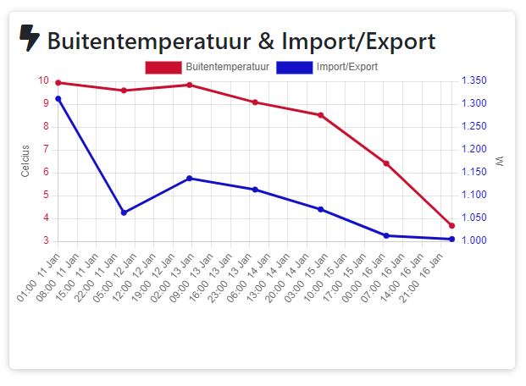
Uitdagingen
Real-Time data
​Flux Queries
​Omgaan met vele grafieken
Jens

Slide 7
Korte Technische toelichting
Frontend
Backend
Deployment
Angular
Components
Observables
Client-side
Chart.js
Dynamisch
Bootstrap 5
FontAwesome
REST endpoints
Socket.IO
SQLite
InfluxDB
Express
Docker
Lokaal (security)
Testen
Installatiescript
Jens

Slide 8
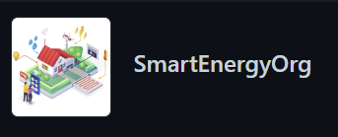
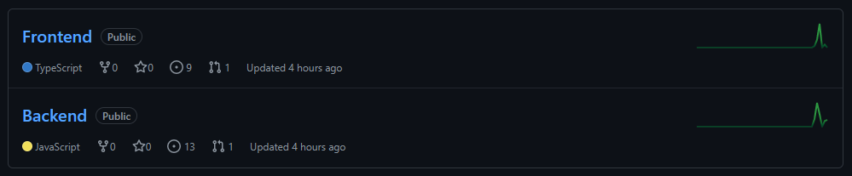
Overdracht
GitHub

Slide 9
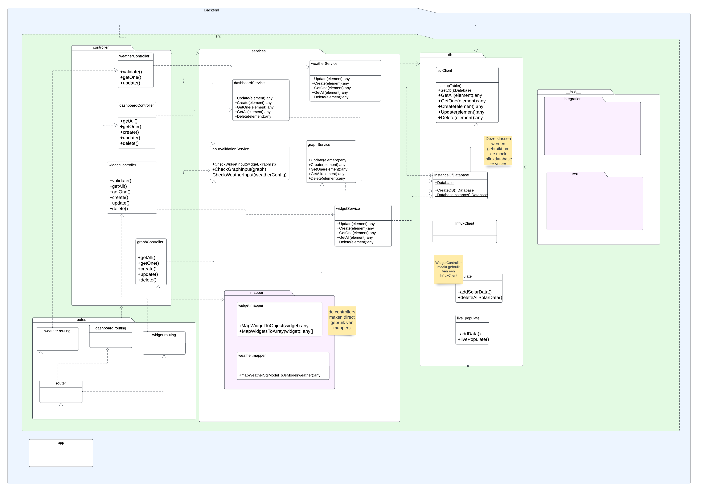



Architectuur Development view
Sylvester

Slide 10
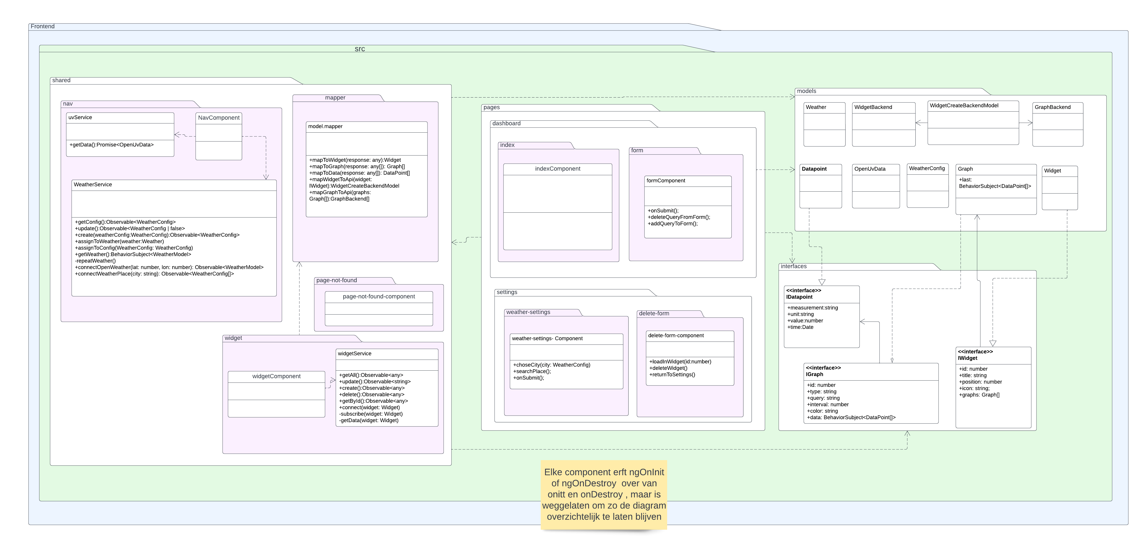

Slide 11
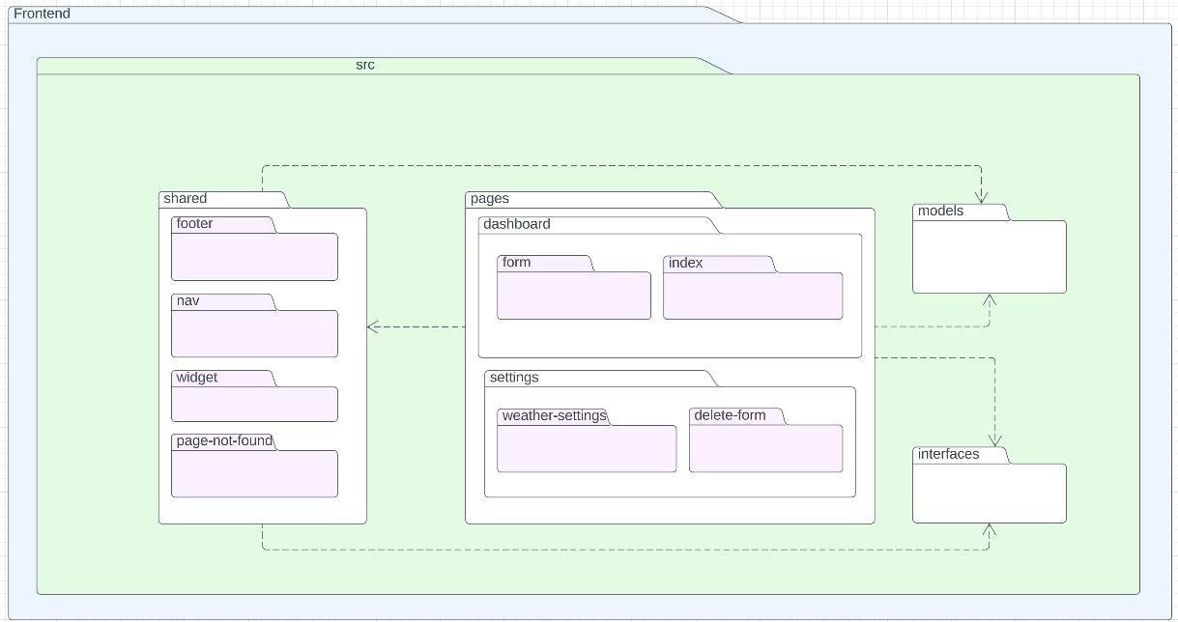
Architectuur | Development view - FRONTEND
Sylvester

Slide 12
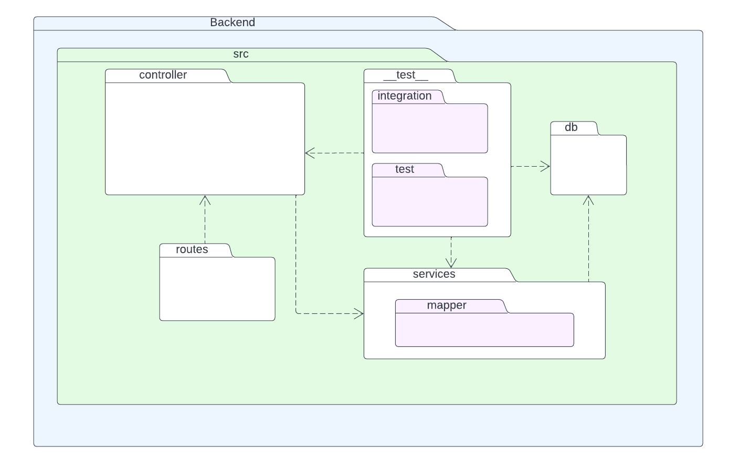
ARCHITECTUUR | DEVELOPMENT VIEW - bACKEND
Sylvester

Slide 13
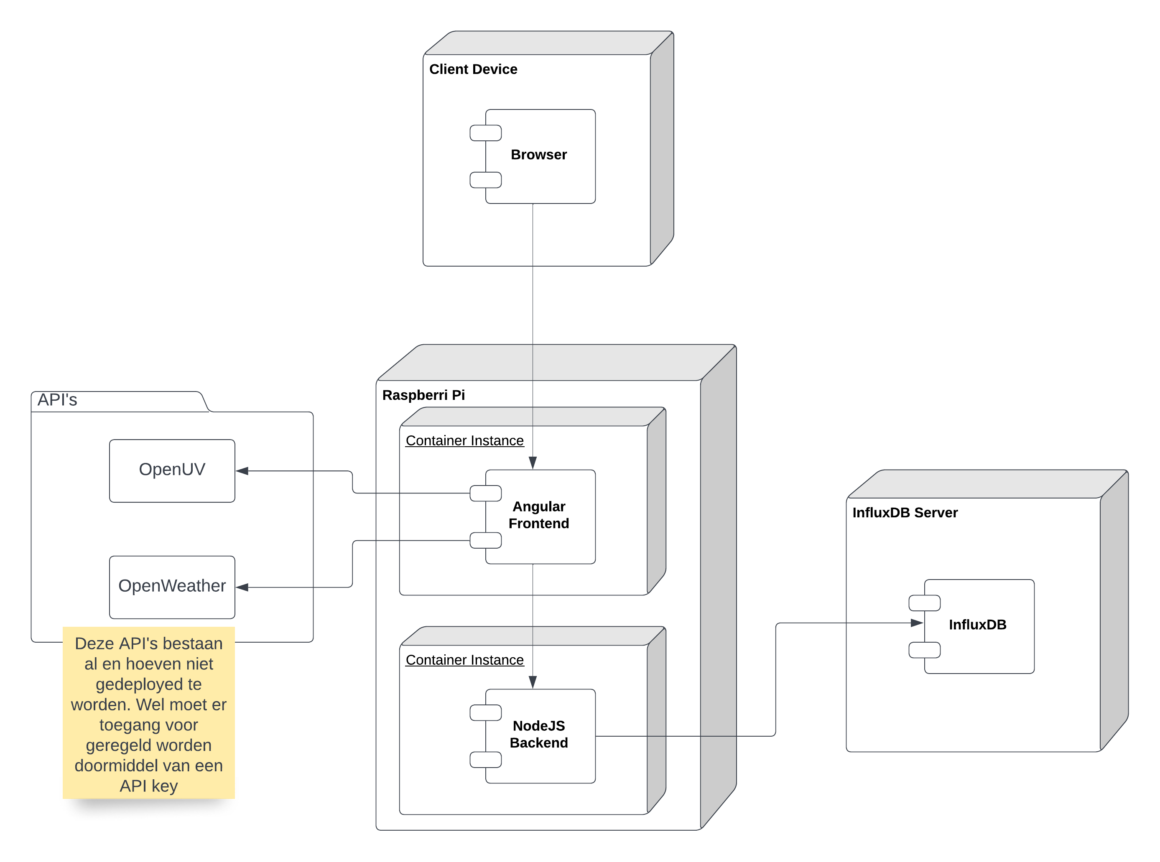
Architectuur | Physical view
Sylvester

Slide 14


USER EXPERIENCE
Wireframes
High fidelitymockups
Afgestemd met Arno
Gestyled in Bootstrap, CSS en SCSS
Xin

Slide 15
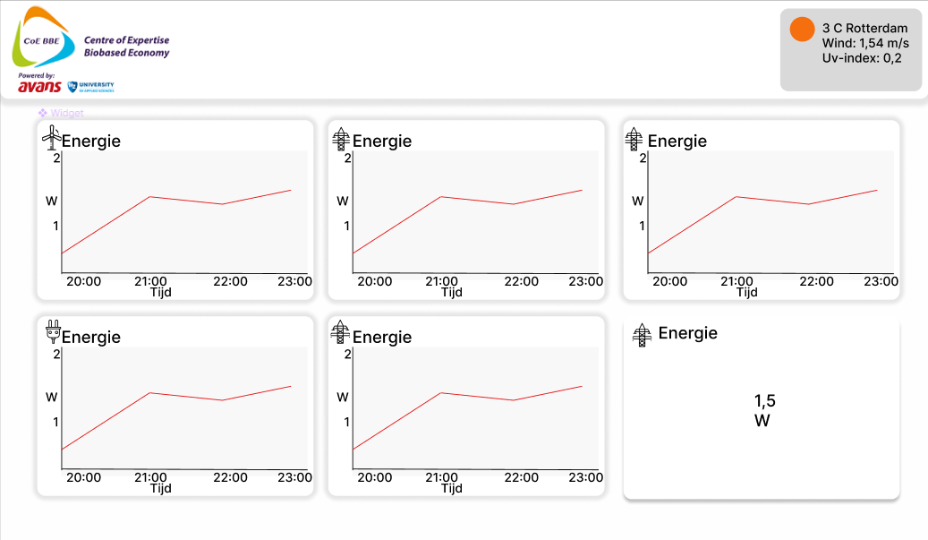
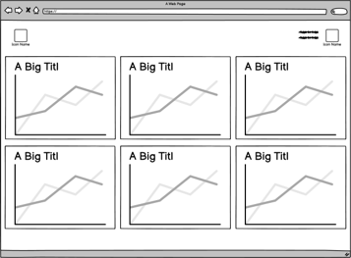
WIREFRAMES - Dashboard
Xin

Slide 16
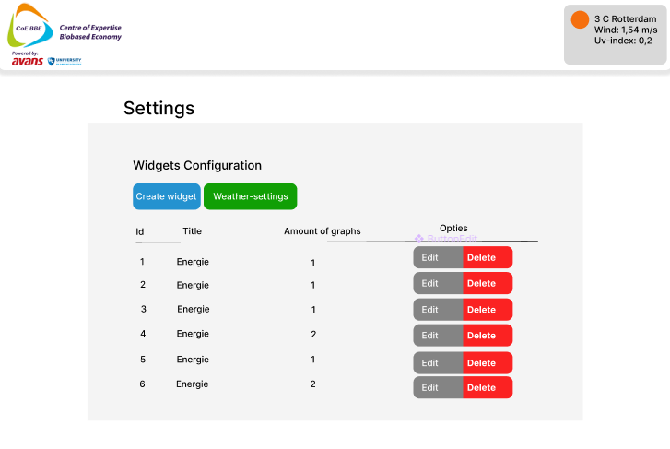
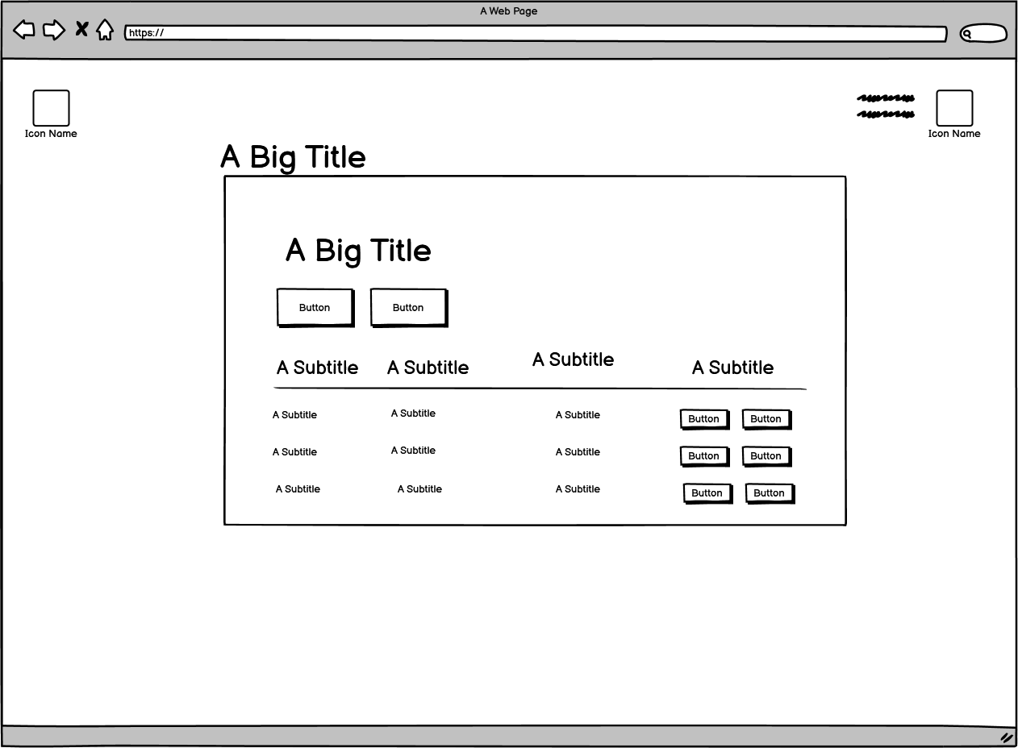
WIREFRAMES - Widget settingspagina
Xin

Slide 17
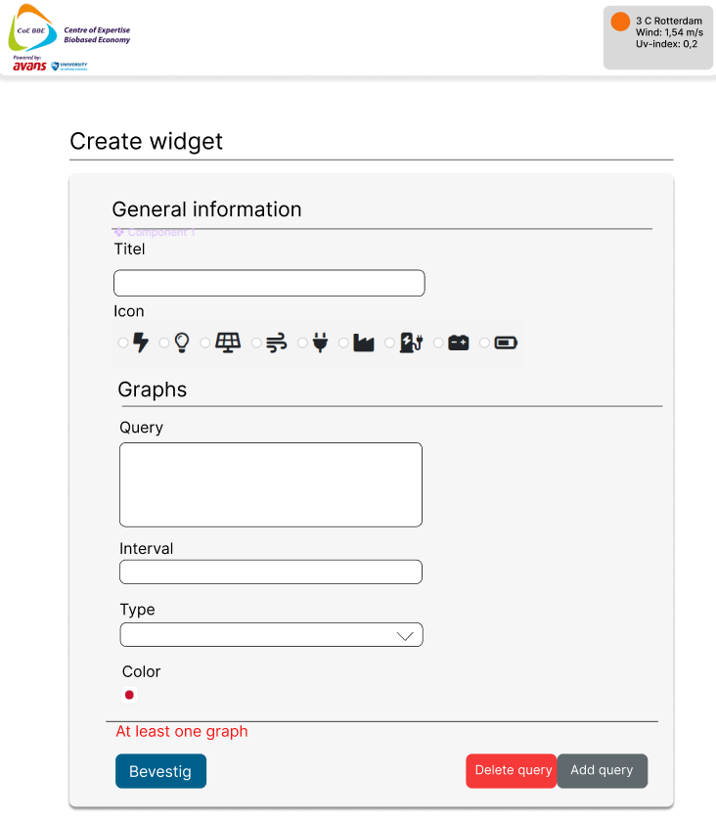
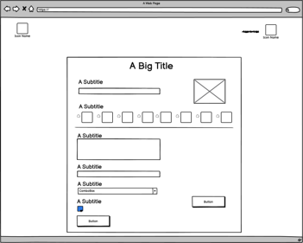
WIREFRAMES - Widget form
Xin

Slide 18
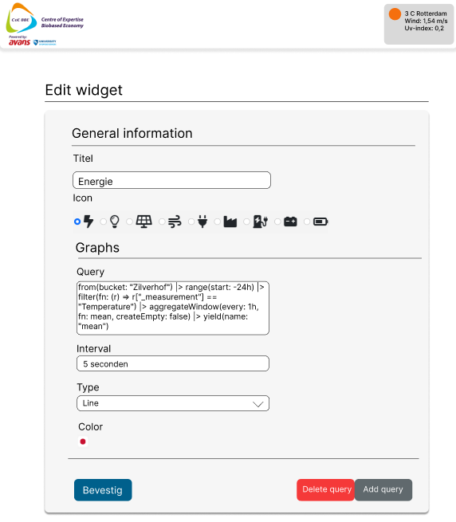
WIREFRAMES - Widget edit form
Xin

Slide 19
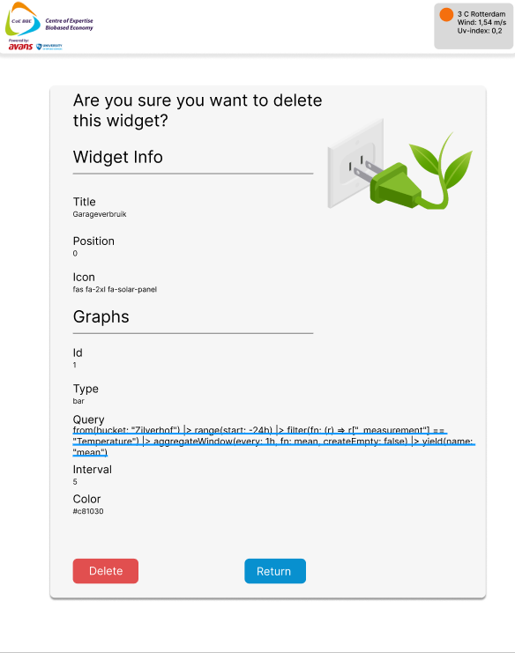
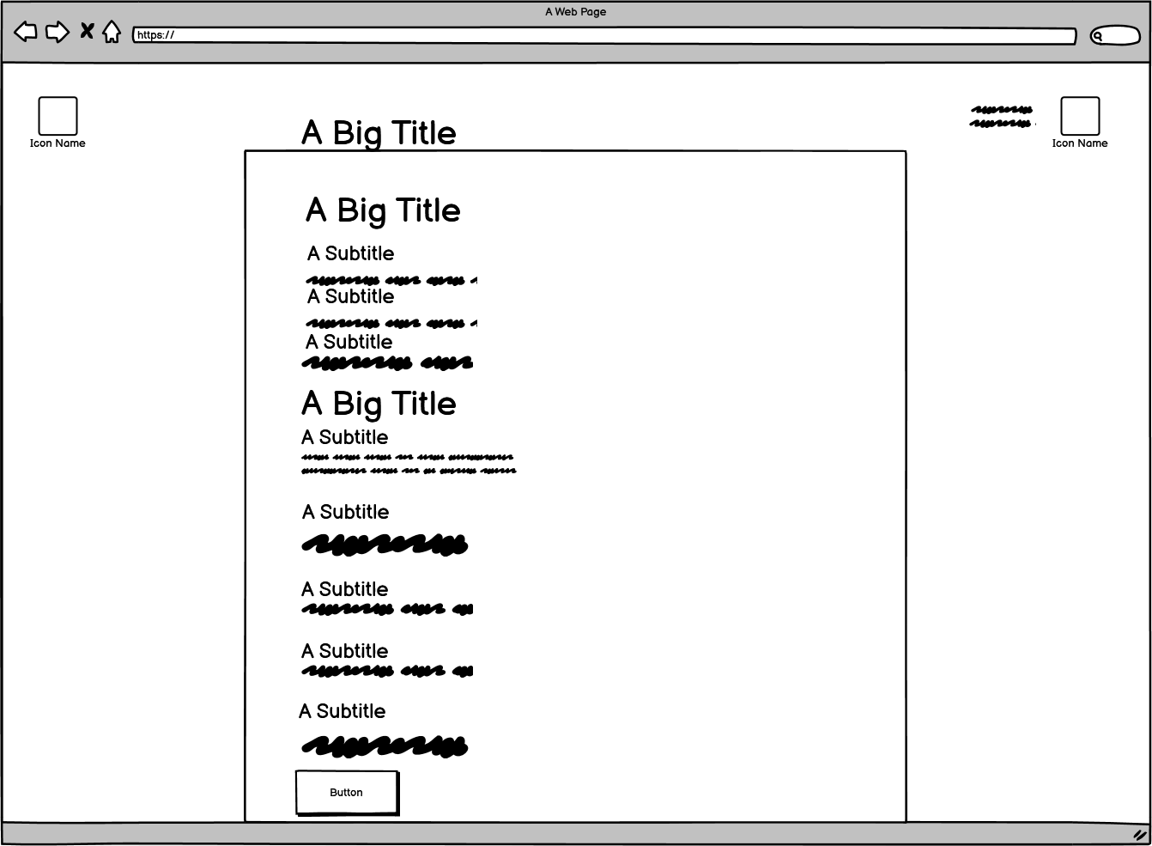
WIREFRAMES
Bevestigingspagina widget verwijdering
Xin

Slide 20
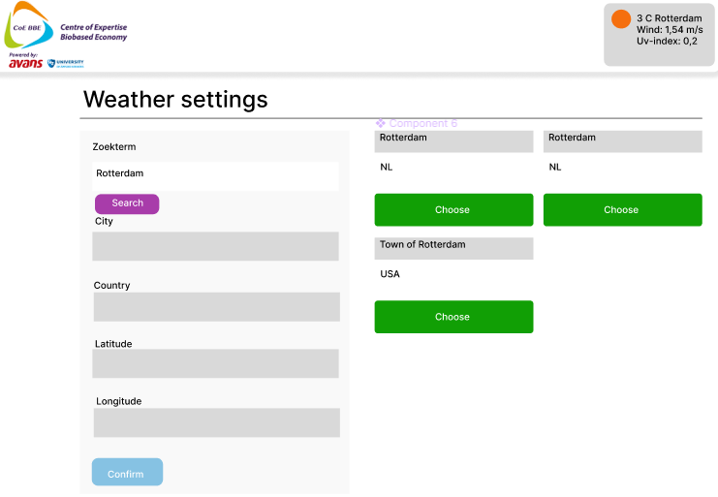
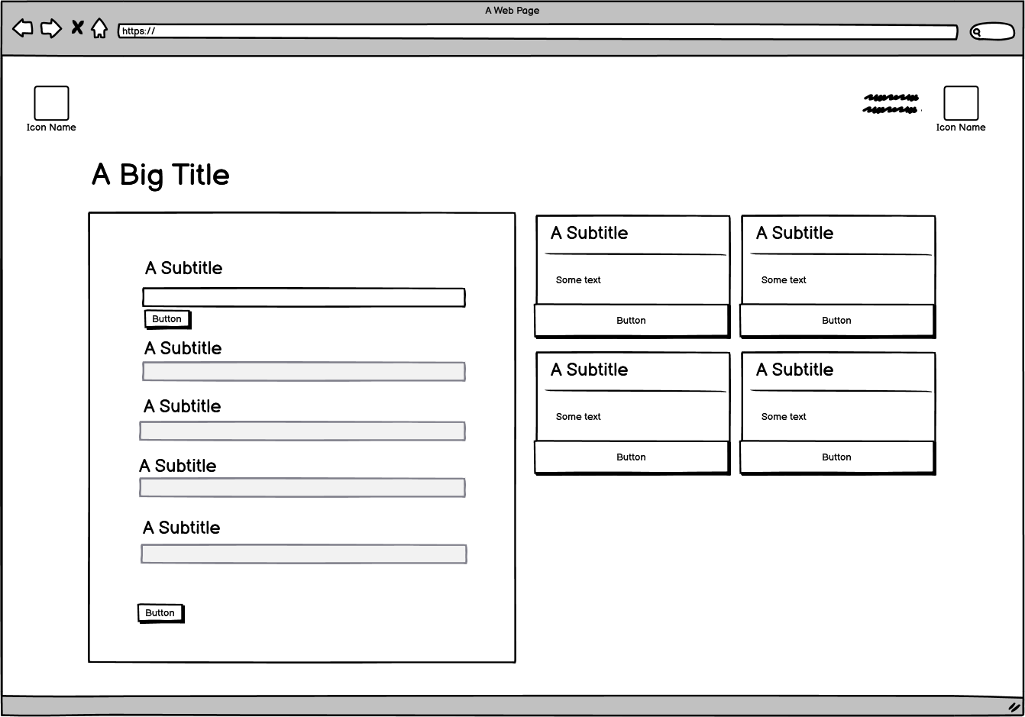
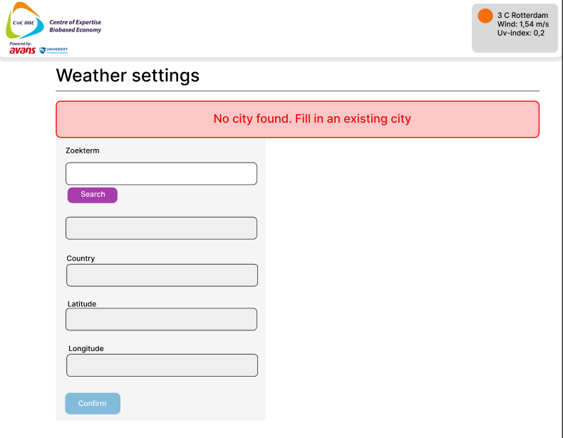
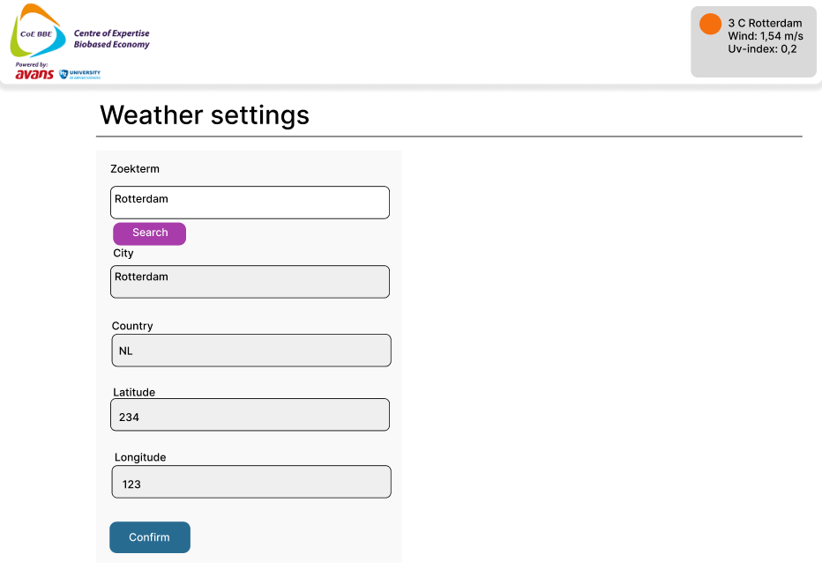
Weersettingspagina
Formulier met zoekterm
Nadat de stad is gekozen
Voorbeeld foutmelding
Xin

Slide 21
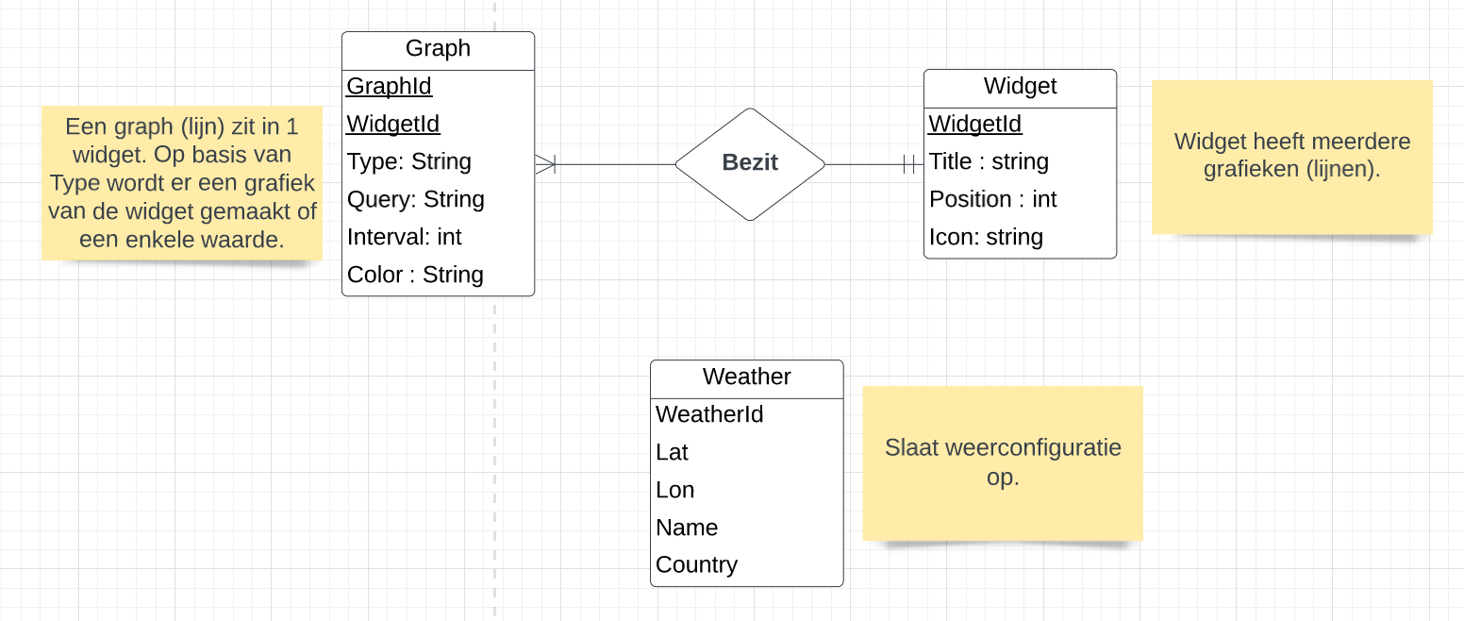
Datamodel
Jens

Slide 22
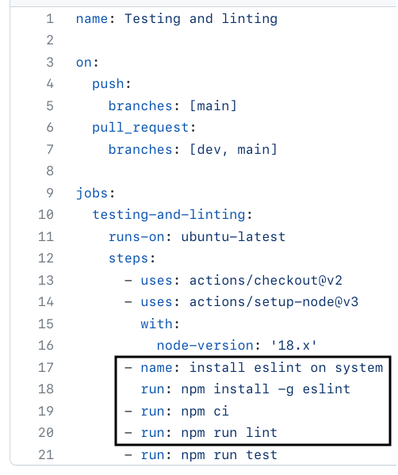
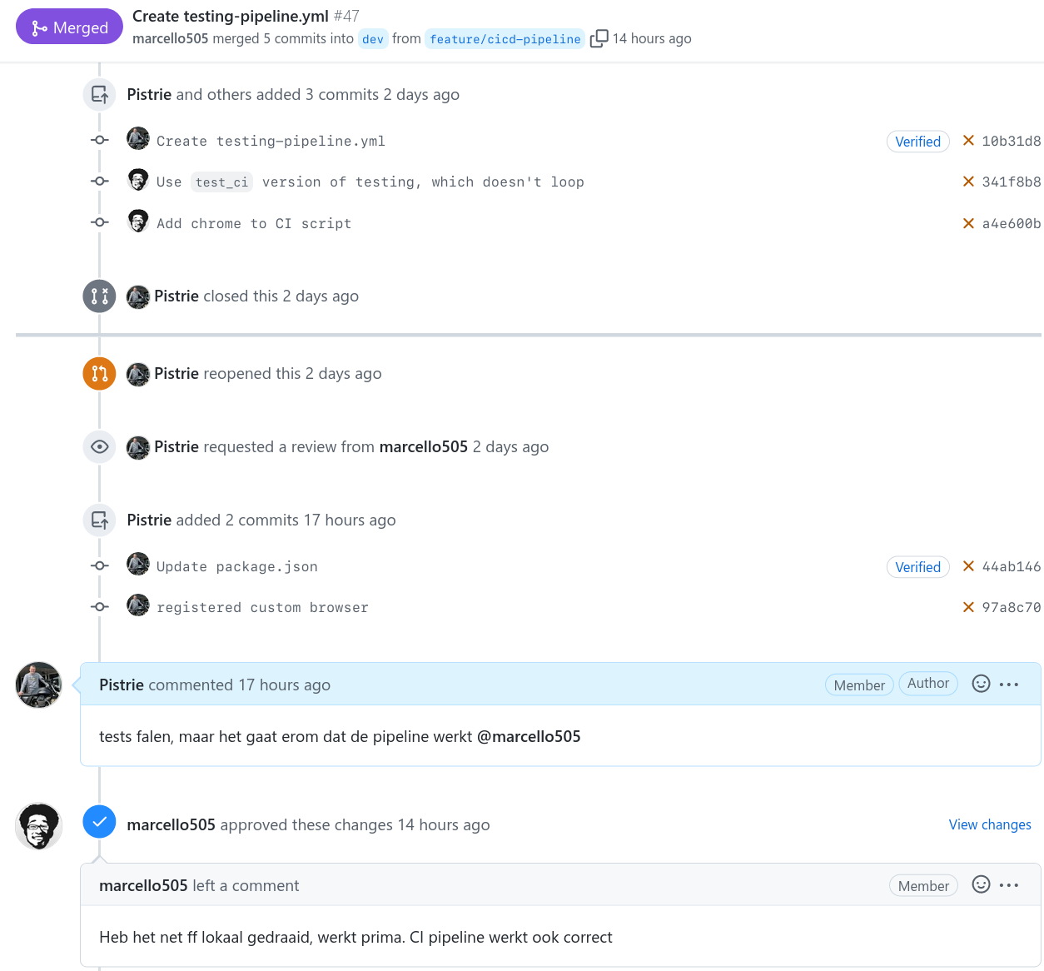
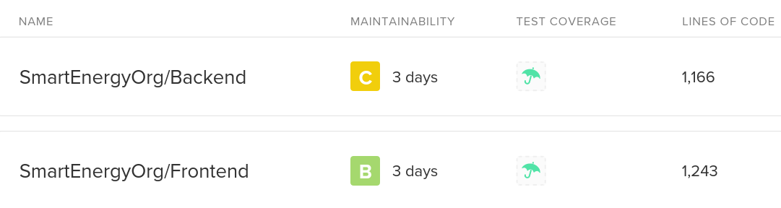
Code & codestyle
ESLint
Prettier
camelCase voor code
Lowercase voor bestandsnamen
Linting wordt gecheckt in CI/CD
Bij pull requests wordt gebruik gemaakt code reviews
Code Climate, code quality check
Sylvester

Slide 23
Security
Geen authenticatie
Geen authorisatie
Lokaal netwerk
Instellingen verborgen achter URL
Kwaliteit van het dashboard was belangrijker
Mick

Slide 24
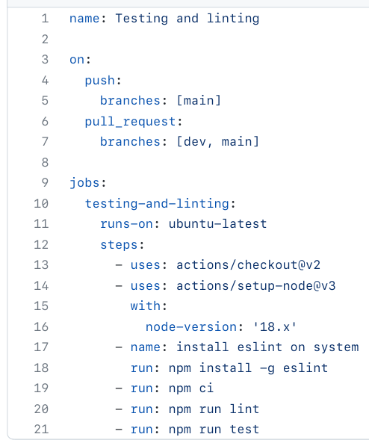
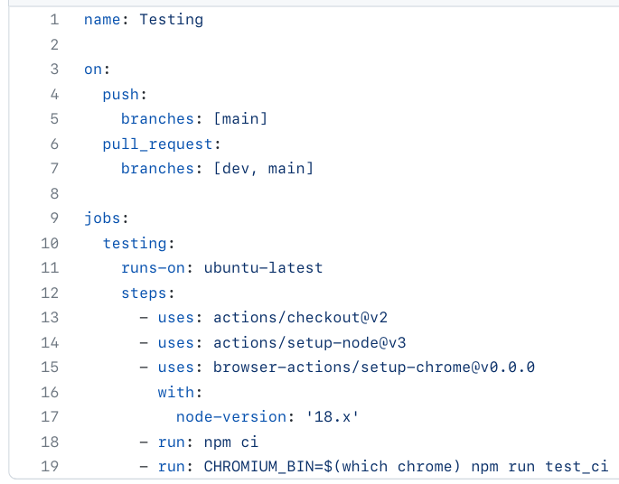
continuous integration & continuous delivery
Pull requests naar main en dev
Linting van de code
Testen uitvoeren
Backend tests: Integration en Unit tests
Frontend tests: Unit tests
Geen deployment vanwege lokaal gebruik
Frontend
Backend
Sylvester

Slide 25
Bedankt
Zijn er nog vragen?

